Slide 1
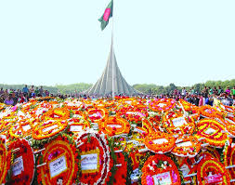
স্বাগতম

Slide 2
পরিচিতি
রেহেনা সুলতানা
এম,এ বি এড
সহকারী শিক্ষক (কম্পিউটার)
চুকনগর মাধ্যমিক বালিকা বিদ্যালয়
মোবাঃ- ০১৭২৫০৩১৫৪০
Email:-sultanarehena79@gmail.com
বিষয়:জাতীয় বিজয় দিবস
সময় : ৫০ মিনিট
তারিখ : ১৫-১২-২০১৯

Slide 3
নিচের ভিডিওটি দেখে বল কি উড়ছে?
বিজয়ের পতাকা উড়ছে?

Slide 4
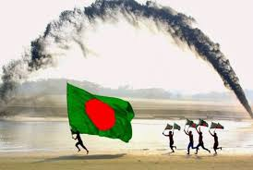
ছবিটি দেখি…..
পতাকা নিয়ে বিজয়ের উল্লাসে মেতে আছে।

Slide 5
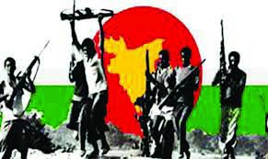
বিজয় দিবস

Slide 6
শিখনফল
এই পাঠ শেষে শিক্ষার্থীরা.
□ বিজয় দিবস সম্পর্কে বলতে পারবে।
□ বিজয় দিবসের মূল পটভূমি ব্যাখ্যা করতে পারবে।

Slide 7
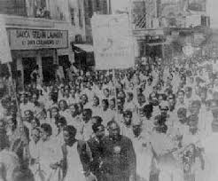
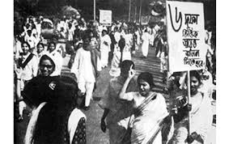
বিজয় দিবসের মূল পটভূমি ব্যাখ্যাঃ
১৯৫২ সালের ভাষা আন্দোলন
১৯৬৬ সালের ৬ দফা
Notes:
উপরের ছবিটি দেখে তোমরা কী মনে করছ?

Slide 8
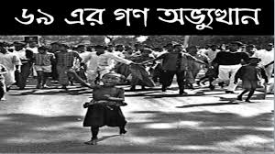
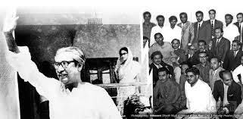
বিজয় দিবসের মূল পটভূমি ব্যাখ্যাঃ
১৯৬৯ সালে গণ-অভূণথান
১৯৭০ সালে নির্বাচনে লিগের বিজয়

Slide 9
একক কাজ
সময়ঃ ০ ৫ মিঃ
উত্তর খাতায় লিখবে
বিজয় দিবসের মূল পটভূমি সংক্ষেপে লেখ।

Slide 10
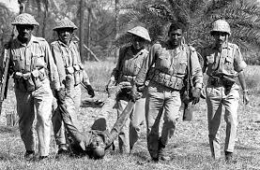
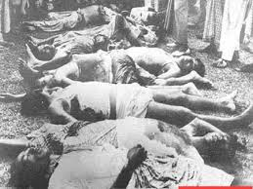
২৫ মার্চ রাতে হাজার হাজার শিক্ষাবিদ, সাংবাদিক ,কবি, প্রকৌশলী, চিকিৎসকদের উপর চালায় নির্মম নিষ্ঠুর নির্যাতন । তারপর নারকীয় হত্যাযজ্ঞ।

Slide 11
মুক্তিবাহিনীর বড় শক্তির কাছে পাক হানাদার বাহিনী পরাজিত হয়ে আত্মসমার্পণ করে।
বঙ্গবন্ধু শেখ মুজিবুর রহমানের আহবানে বাঙ্গালী জাতী একতাবদ্ধ হয়ে যুদ্ধে ঝাপিয়ে পড়ে।
প্রথম প্রহরে বঙ্গবন্ধু শেখ মুজিবুর রহমান স্বাধীনতা ঘোষনা করেন।

Slide 12
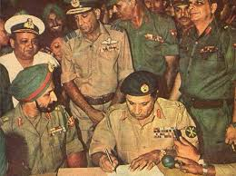
চুক্তি স্বাক্ষরিত হয়।

Slide 13
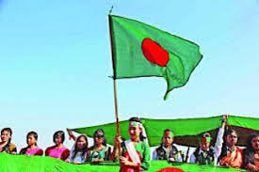
ফলাফল
কাঙ্ক্ষিত বিজয় লাভ

Slide 14
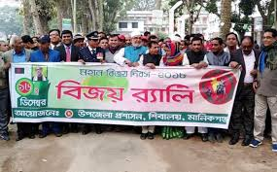
মহান বিজয় দিবস-এ বিজয় র‌্যালি বের করে পালন করা হয় ।

Slide 15
নির্মাণ করা হয় জাতীয় স্মৃতিসৌধ

Slide 16
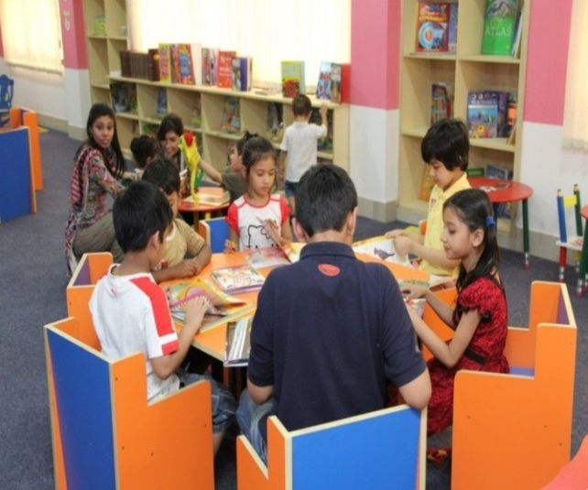
দলগত কাজ
ক-দলঃ কিভাবে বিজয় দিবস উদযাপন করা হয় লেখ।
খ-দলঃ জাতীয় চেতনায় বিজয় দিবসের গুরুত্ব লেখ।
গ-দলঃ কিভাবে বিজয় দিবস উদযাপন করা হয় লেখ।
ঘ-দলঃ জাতীয় চেতনায় বিজয় দিবসের গুরুত্ব লেখ।

Slide 17
মূল্যায়ন
১। কালো রাত্রী কী?
২। কত লাখ শহীদের রক্তের বিনিময়ে বিজয় অর্জিত হয়।
৩। মুক্তিযুদ্ধ কয় মাস স্থায়ী ছিল।
৪। কত তারিখে বিজয় দিবস পালিত হয়?

Slide 18
বাড়ির কাজ
বিজয় দিবস তোমরা কিভাবে পালন করবে তার একটি তালিকা তৈরি কর।

Slide 19
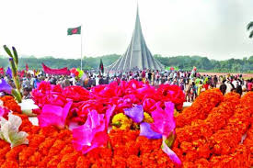
ধন্যবাদ

